Slide 1
Et si les données issues de jeux vidéo pouvaient permettre de dénicher la prochaine pépite du football ? ​
Bouhou Aymen
Quadratic-Labs

Slide 2
Sommaire
Histoire et l'essor du football
Travaux connexes
Description des données
Conclusion

Slide 3
Sommaire
Histoire et l'essor du football
Travaux connexes
Description des données
Conclusion

Slide 4




Histoire et l'essor du football
Football: Le jeu
1863
130 000 footballeurs et footballeuses professionnels
Le premier match de football moderne
Fondée le 21 mai 1904 à Paris
1930: La première édition de la Coupe du monde de

Slide 5




Histoire et l'essor du football
Football: Le business
1,5 B
2,7 B Є
4,4 B Є
Elle a eu lieu au Qatar
La finale a été regardée par 1,5 milliard de téléspectateurs
Droits de diffusion télévisuelle
Recettes totales de la Coupe du monde

Slide 6



Histoire et l'essor du football
Football: Le business
Les meilleures équipes cherchent toujours à recruter les meilleurs joueurs du marché

Slide 7



Histoire et l'essor du football
Football: Le business
Les raisons des recrutements diffèrent selon les stratégies et les objectifs des clubs.

Slide 8

Histoire et l'essor du football
Football: Data driven
Le prix
L'âge
Efficacité
Le profil
Le potentiel
Le prix
L'âge
Efficacité
Le profil
Le potentiel

Slide 9
Sommaire
Histoire et l'essor du football
Travaux connexes
Description des données
Conclusion

Slide 10
Histoire et l'essor du football
Football: Le jeu
130 000 footballeurs et footballeuses professionnels

Slide 11






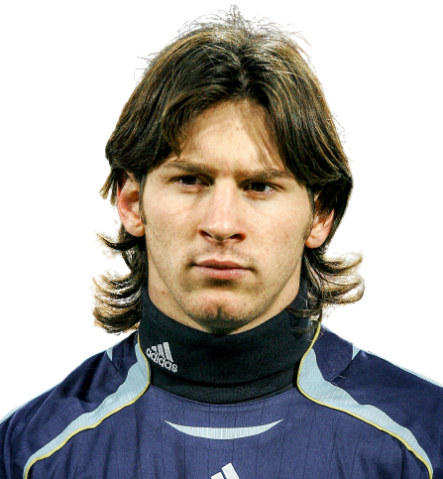
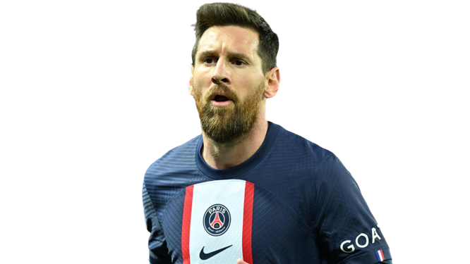
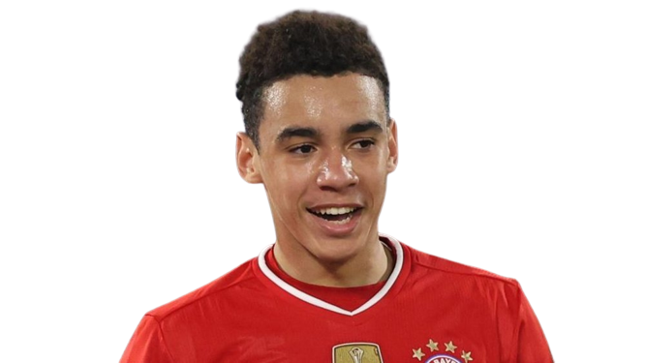

Travaux connexes
Predicting the Potential of Professional Soccer Players (2017)
Prédire le potentiel des joueurs de football en utilisant un système de projection basé sur des données historiques
Ruben Vroonen
Récupérer les données FIFA
Préparer les données
Un système basé sur les plus proches voisins
Prédire le potentiel
Tom Decroos
Notes:
Utilisation d’un code « non propre» : peu documenté et jamais testé.
Utilisation des « notebooks » destiné à de l’exploration et non de la production : mauvaise gestion des historiques, manque de traçabilité, problème de reproductibilité …
L’entraînement se fait sur un échantillon de données peu représentatif de la prod
Peu de visibilité sur les conditions réelles d’exploitation de ces algorithmes : environnement (R vs python en prod) …

Slide 12




Travaux connexes
Predict the Value of Football Players Using FIFA Video Game Data (2022)
Étudier et analyser les facteurs qui affectent la valeur du marché des joueurs de football
+
Mustafa Al-asadi
Intégration et préparation des données
Différents modèles d'apprentissage supervisé
Prédire la valeur d'un joueur
Sakir Tasdemir
Notes:
Utilisation d’un code « non propre» : peu documenté et jamais testé.
Utilisation des « notebooks » destiné à de l’exploration et non de la production : mauvaise gestion des historiques, manque de traçabilité, problème de reproductibilité …
L’entraînement se fait sur un échantillon de données peu représentatif de la prod
Peu de visibilité sur les conditions réelles d’exploitation de ces algorithmes : environnement (R vs python en prod) …

Slide 13



Travaux connexes
Estimating transfer fees using advanced performance metrics (2022)
Étudier et analyser les facteurs qui influencent les montants des transferts des joueurs
+
Ian G. McHale
+
Intégration et préparation des données
Régression elastic-net et forêts aléatoires
Prédire la valeur d'un transfert vers un club
Benjamin Holmes
Notes:
Utilisation d’un code « non propre» : peu documenté et jamais testé.
Utilisation des « notebooks » destiné à de l’exploration et non de la production : mauvaise gestion des historiques, manque de traçabilité, problème de reproductibilité …
L’entraînement se fait sur un échantillon de données peu représentatif de la prod
Peu de visibilité sur les conditions réelles d’exploitation de ces algorithmes : environnement (R vs python en prod) …

Slide 14



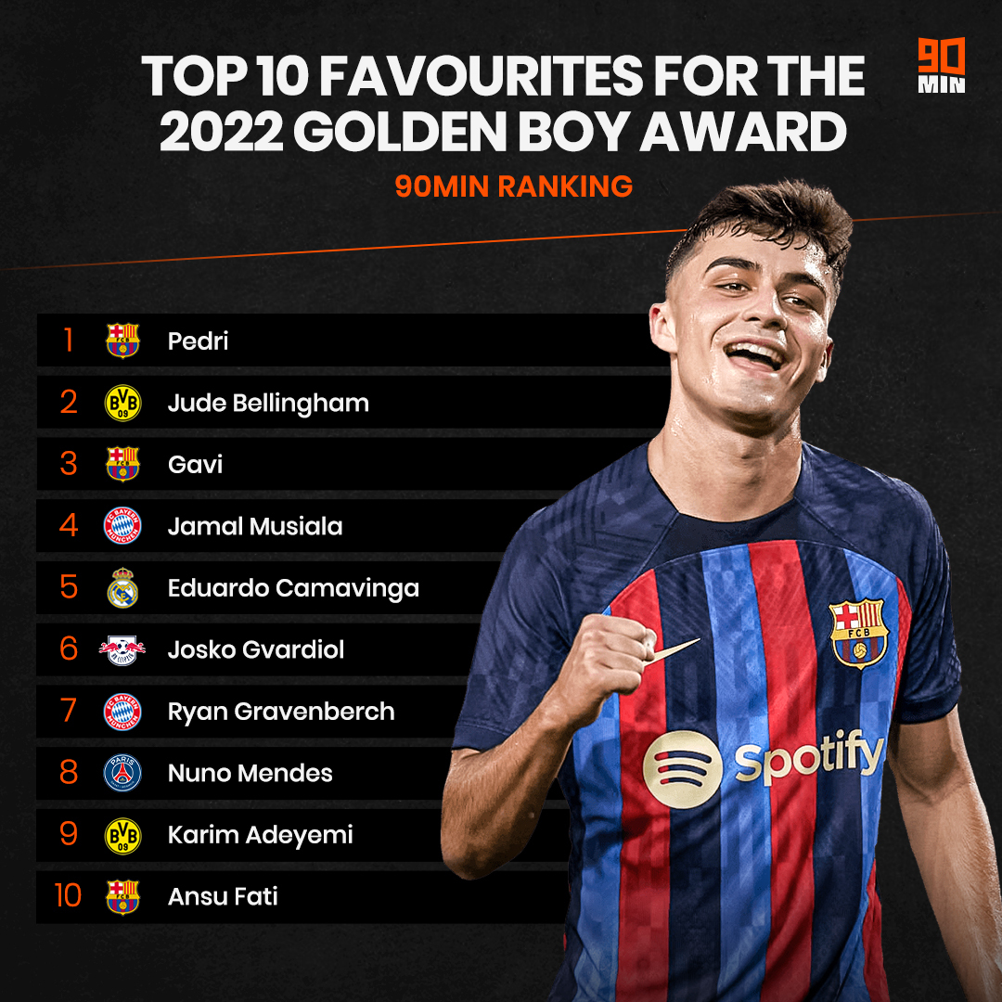
Travaux connexes
What should clubs monitor to predict future value of football players (2022)
Prédire la valeur des joueurs et analyser la corrélation entre les meilleurs jeunes joueurs et le prix Golden Boy
+
Parma Calcio 1913
Intégration et préparation des données
Différents modèles d'apprentissage supervisé
Prédire la valeur d'un joueur
Les meilleurs jeunes joueurs prévus
VS
École polytechnique
Notes:
Les meilleurs jeunes joueurs prévus

Slide 15
Sommaire
Histoire et l'essor du football
Travaux connexes
Description des données
Conclusion

Slide 16


Description des données
Sources de données
FIFA est une série de jeux vidéo populaires qui simulent le football
Whoscored est un site de statistiques sportives complet qui fournit des données détaillées sur les performances des joueurs
FBref est un site de référence sportif fiable qui propose des statistiques complètes sur le football, y compris des données sur les joueurs et les équipes

Slide 17
Description des données
FIFA
Intégralité
7 versions du jeu FIFA (2017-2023)
FIFA 23 compte plus de 18 000 joueurs
Plus de 700 équipes représentant 35 ligues
FIFA 23 dispose d'une collection de plus de 70 attributs caractérisant les joueurs
Ces attributs sont déterminées par des entraîneurs, des recruteurs professionnels…
Qualité
Aperçu
Traitement

Slide 18
Description des données
FIFA
Qualité
FIFA 23 compte plus de 18 000 joueurs
Il y a plus de 3000 attaquants, 6500 milieux de terrain, 2000 gardiens et 5800 défenseurs
Les attributs sont disponibles pour tous les joueurs
Les différentes versions de la base de données disposent des mêmes attributs
Traitement
Intégralité
Aperçu

Slide 19
Description des données
FIFA
Certaines colonnes nécessitent un formatage adéquat
Certaines colonnes sont mal renseignées
Les valeurs aberrantes sont pertinentes
Il y a peu de doublons
Il y a des valeurs manquantes dans une seule colonne (joueurs prêtés)
Les colonnes présentent des distributions différentes
Présence de corrélation entre les variables
Traitement
Aperçu
Qualité
Intégralité

Slide 20
Description des données
FIFA
Aperçu
Créer un pipeline qui formate et transforme les données
Créer de nouveaux variables
Automatiser l’importation et les traitement des différentes version de la BDD
Intégralité
Traitement
Qualité

Slide 21

Description des données
Whoscored
Intégralité
10 ligues
6 différents saison (2017 -> 2022)
Plus de 180 équipes et 4000 joueurs
Whoscored dispose de plus de 25 attributs statistiques des performances des joueurs
Les statistiques sont recueillies lors des matchs
Qualité
Aperçu
Traitement

